Slide 1


¿QUÉ SERÍA YO, SIN TI?
Actividad de Aprendizaje para Décimo Grado de Media
Elaborada por Juliana Cedeño
redredwine_12@hotmail.com
6

Slide 2
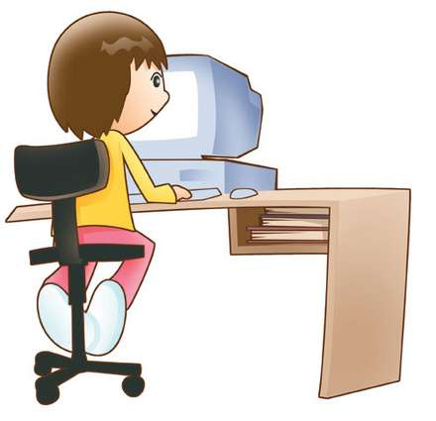
OBJETIVO
Identificar las partes principales de la computadora.

Slide 3
SITUACIÓN DE APRENDIZAJE
Pablo es un estudiante que tiene todos los adelantos tecnológicos, incluyendo dos computadoras: una de escritorio y otra portátil y hace todas sus investigaciones de la escuela en ellas; sin embargo, a Luis no le interesan a pesar de que sus papás le compraron una para hacer sus tareas y prefiere ir a la biblioteca de su comunidad a investigar en libros y después no le queda tiempo suficiente para estudiar.
¿Cómo ayudarías a Luis para que se interese en las computadoras y se le facilite el trabajo de la escuela?

Slide 4

PRODUCTO PRINCIPAL
Sustentarán el trabajo presentando diapositivas en Power Point.

Slide 5

ACTIVIDADES
Investigarán en INTERNET las partes principales de la computadora.
2. Prepararán trabajo usando diapositivas.

Slide 6
CRITERIOS DE EVALUACIÓN
CRITERIOS DE EVALUACIÓN | EXCELENTE 20 ptos. | BUENO 15 ptos. | REGULAR 10 ptos. | DEFICIENTE 5 ptos.
INVESTIGACIÓN EN INTERNET
PRESENTACIÓN DE POWER POINT
SUSTENTACIÓN DEL TRABAJO (PRONUNCIACIÓN, MEMORIZACIÓN)
TOTAL DE PUNTOS OBTENIDOS
TOTAL DE PUNTOS A EVALUAR: 60

Slide 7
Herramientas de Andamiaje:
http://www.google.com/imgres?imgurl=http://3.bp.blogspot.com/-R9lG7U2voAg/TcqkQp77ywI/AAAAAAAAAC0/0sqLQKDPxgk/s1600/la-computadora-y-sus-partes.jpg&imgrefurl=http://seminariodiocesanodecolima.blogspot.com/2011/05/partes-de-la-computadora.html&usg=__DcVd-SiOFoNVKF4Fvij6eqZ4UPU=&h=339&w=519&sz=31&hl=es&start=0&zoom=1&tbnid=YKTqSKjsfZ1enM:&tbnh=129&tbnw=197&ei=OtXTTfSEL4uDtgf324mdCg&prev=/search%3Fq%3Dpartes%2Bde%2Bla%2Bcomputadora%26hl%3Des%26biw%3D1123%26bih%3D473%26gbv%3D2%26tbm%3Disch&itbs=1&iact=hc&vpx=126&vpy=130&dur=812&hovh=181&hovw=278&tx=144&ty=96&sqi=2&page=1&ndsp=10&ved=1t:429,r:0,s:0
Programa de Estudio de Inglés de X° de MEDUCA.

Slide 8

Aplicación
Word
Power Point
INTERNET

Slide 9
Información
Programa de estudio de Inglés de X°, MEDUCA

Slide 10
Crédito de las imágenes
http://www. seminariodiocesanodecolima.blogspot.com
laedaderoro.org
portal.educ.ar
natyo.co.ve
justpost.com.mx
natinani_thecomputerl.blogspost.com
dmartinmarin.blogspot.com
elsantoalkasar.blogia.com
linkphotobenin.com

Slide 11

Ubicación en el programa de estudio
Inglés
Área: 4, COMPUTER SCIENCE
Partes Principales de la Computadora

Slide 12

Tiempo
Se requieren 3 sesiones de 45 minutos.

Slide 13
Observación
Este tema se relaciona con las materias de MECANOGRAFÍA COMPUTARIZADA E INFORMÁTICA.

Slide 14

GRACIAS

